Slide 1


Slide 2


Slide 3
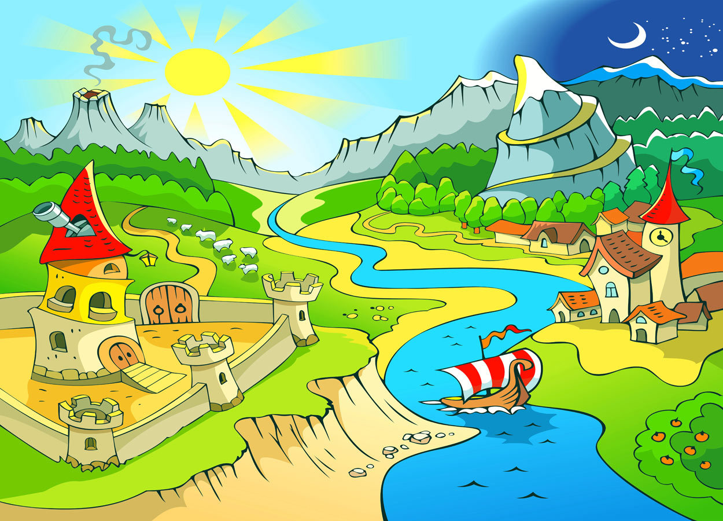


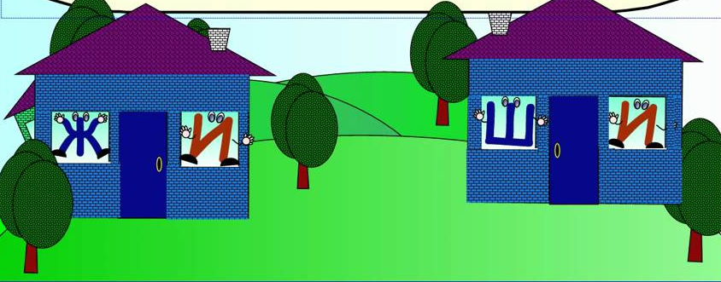

Slide 4


Slide 5
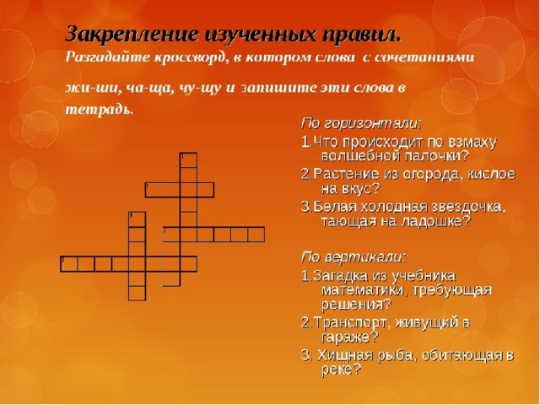

Slide 6
Объясни пословицы, вставь пропущенные буквы
Умей дружбой дорож…ть.
Поспеш…шь – людей насмеш…шь.
и
и
и

Slide 7
Подобрать близкие по значению слова.
Изумительный чудесный
Грязный чумазый
Храбрец смельчак
Волшебник чародей

Slide 8


Slide 9


